Slide 1

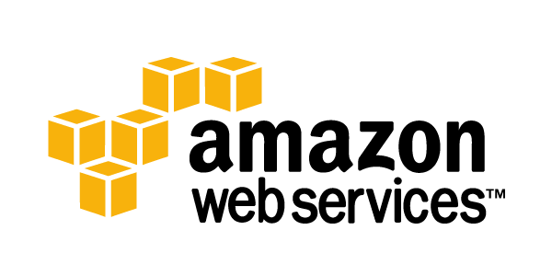

Redes e Entrega de Conteúdo

Slide 2
O que você vai aprender hoje?
AWS CLI
Conceito
Configuração
IAM
Conceitos
Control Plane (AWS CLI, SDKs e Console)
Hands On - Configurando AWS CLI
Recursos IAM
Funcionamento IAM
Políticas / Policies
Hands On - Criando Usuário
Hands On - Criando Grupos
Hands On - Criando Políticas
Hands On - Editando Políticas
Hands On - Testando Politicas com Deny e Allow
Multi Factor Authentication (MFA)
Hands On - Configurando MFA
Funções/Roles
Hands On - Criando Roles
Hands On - Switch Roles
Acesse Analyzer
Hands On -Acess Analyzer / Relatório Credenciais
Hands On - Configuração de Conta
AWS Organizations
Perguntas Certificação

Slide 3
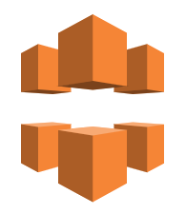
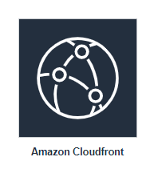
AWS
CloudFront
AWS CloudFront

Slide 4
CloudFront - Conceito
Amazon CloudFront é um serviço da web que acelera a distribuição do conteúdo estático e dinâmico da web, como arquivos .html, .css, .js e arquivos de imagem, para os usuários.
O CloudFront distribui o conteúdo por meio de uma rede global de datacenters denominados pontos de presença ou edge locations ou POPs.
Notes:
Documentação; https://docs.aws.amazon.com/pt_br/AmazonCloudFront/latest/DeveloperGuide/Introduction.html
O que é o Amazon CloudFront?
O Amazon CloudFront é um serviço da web que acelera a distribuição do conteúdo estático e dinâmico da web, como arquivos .html, .css, .js e arquivos de imagem, para os usuários. O CloudFront distribui o conteúdo por meio de uma rede global de datacenters denominados pontos de presença. Quando um usuário solicita um conteúdo que você está disponibilizando com o CloudFront, a solicitação é roteada para o ponto de presença que fornece a menor latência (atraso), assim o conteúdo é entregue com a melhor performance possível.
Se o conteúdo já estiver no ponto de presença com a menor latência, o CloudFront o entregará imediatamente.
Se o conteúdo não estiver nesse ponto de presença, o CloudFront o recuperará de uma origem definida, como um bucket do Amazon S3, um canal do MediaPackage ou um servidor HTTP (por exemplo, um servidor web), que você identificou como a fonte para a versão definitiva do conteúdo.
Por exemplo, suponha que você esteja exibindo uma imagem de um servidor web tradicional, e não do CloudFront. Por exemplo, você pode fornecer uma imagem, sunsetphoto.png, usando a URL https://example.com/sunsetphoto.png.
Seus usuários podem navegar facilmente para esse URL e ver a imagem. Mas provavelmente não sabem que sua solicitação é roteada de uma rede para outra - por meio da coleção complexa de redes interconectadas que compõem a Internet - até que a imagem seja encontrada.
O CloudFront acelera a distribuição do seu conteúdo encaminhando cada solicitação de usuário por meio da rede de estrutura da AWS para o local da borda capaz de veicular melhor seu conteúdo. Normalmente, esse é um servidor de borda do CloudFront que fornece a entrega mais rápida ao visualizador. Usar a rede da AWS reduz drasticamente o número de redes pelas quais as solicitações dos usuários devem passar, melhorando o desempenho. Os usuários obtêm menos latência (o tempo que leva para carregar o primeiro byte do arquivo) e taxas de transferência de dados maiores.
Você também pode obter mais confiabilidade e disponibilidade porque as cópias de seus arquivos (também conhecidos como objetos) agora são mantidos (ou armazenados em cache) em vários pontos de presença em todo o mundo.

Slide 5
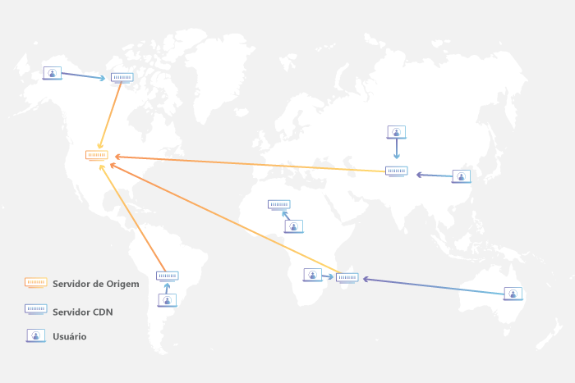
CDN (Content Delivery Network)
É uma Rede de Distribuição de Conteúdo é um grupo de servidores que permitem que os conteúdos da internet estejam facilmente disponíveis, com rapidez e segurança. A rede é a responsável por melhorar a experiência do usuário enquanto usa os recursos dela de forma eficiente.
Notes:
Documentação: https://www.hostinger.com.br/tutoriais/o-que-e-cdn?ppc_campaign=google_search_generic_hosting_all&bidkw=defaultkeyword&lo=1001773&gclid=CjwKCAiAv9ucBhBXEiwA6N8nYBDFYyxrl9sINhjClyO0GxOgwo0vtcWsaK9KIb7yH7E5h7x3uNbl7BoChVoQAvD_BwE

Slide 6
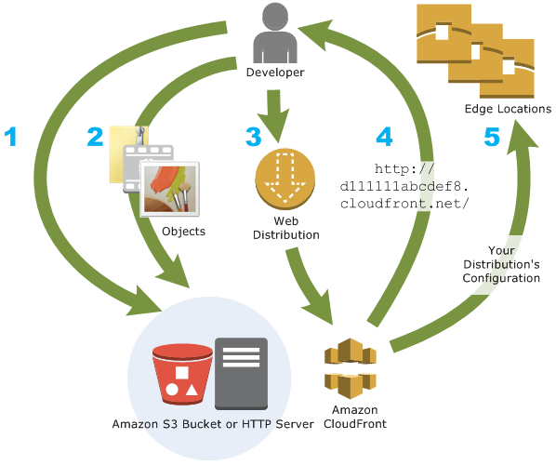
Como configurar o CloudFront para entregar conteúdo
Você cria uma distribuição do CloudFront para informar ao CloudFront de onde você deseja que o conteúdo seja entregue e os detalhes sobre como rastrear e gerenciar a entrega do conteúdo. O CloudFront usa os computadores, servidores de borda, que estão próximos dos visualizadores para entregar esse conteúdo rapidamente quando alguém desejar vê-lo ou usá-lo.
Notes:
Documentação: https://docs.aws.amazon.com/pt_br/AmazonCloudFront/latest/DeveloperGuide/Introduction.html
Como configurar o CloudFront para entregar conteúdo
Você cria uma distribuição do CloudFront para informar ao CloudFront de onde você deseja que o conteúdo seja entregue e os detalhes sobre como rastrear e gerenciar a entrega do conteúdo. O
CloudFront usa os computadores, servidores de borda, que estão próximos dos visualizadores para entregar esse conteúdo rapidamente quando alguém desejar vê-lo ou usá-lo.
Como configurar o CloudFront para entregar seu conteúdo
Especifique os servidores de origem, como um bucket do Amazon S3 ou seu próprio servidor HTTP, dos quais o CloudFront obtém os arquivos que serão distribuídos de pontos de presença do CloudFront no mundo todo. Um servidor de origem armazena a versão original e definitiva de seus objetos. Se você estiver fornecendo conteúdo por HTTP, o servidor de origem será um bucket do Amazon S3 ou servidor HTTP, como um servidor da web. Seu servidor HTTP pode ser executado em uma instância do Amazon Elastic Compute Cloud (Amazon EC2) ou em um servidor gerenciado por você. Esses servidores também são conhecidos como origens personalizadas.
Faça upload dos seus arquivos nos servidores de origem. Seus arquivos, também conhecidos como objetos, geralmente incluem páginas da Web, imagens e arquivos de mídia, mas podem ser qualquer coisa capaz de ser oferecida por HTTP. Se você estiver usando um bucket do Amazon S3 como servidor de origem, poderá tornar os objetos dele publicamente legíveis, para que qualquer pessoa com os URLs do CloudFront dos objetos possa acessá-los. Você também tem a opção de manter os objetos privados e controlar quem os acessa.
Crie uma distribuição do CloudFront, que informa ao CloudFront de quais servidores de origem obter os arquivos quando os usuários os solicitam no site ou na aplicação. Especifique também detalhes, por exemplo, se deseja que o CloudFront registre todas as solicitações e que a distribuição seja ativada quando criada.
O CloudFront atribui um nome de domínio à nova distribuição que pode ser visto no console do CloudFront ou que é retornado na resposta a uma solicitação programática, por exemplo, uma solicitação de API. Em vez disso, se preferir, você pode adicionar um nome de domínio alternativo.
O CloudFront envia a configuração (mas não o conteúdo) da distribuição a todos os pontos de presença ou POPs, que são conjuntos de servidores em datacenters geograficamente dispersos nos quais o CloudFront armazena cópias dos objetos em cache.
Ao desenvolver o site ou a aplicação, use o nome de domínio fornecido pelo CloudFront para seus URLs. Por exemplo, se o CloudFront retornar d111111abcdef8.cloudfront.net como o nome de
domínio da distribuição, o URL de logo.jpg do bucket do Amazon S3 (ou diretório raiz de um servidor HTTP) será https://d111111abcdef8.cloudfront.net/logo.jpg.
Ou é possível configurar o CloudFront para usar seu próprio nome de domínio com a distribuição. Nesse caso, o URL pode ser https://www.example.com/logo.jpg.
Opcionalmente, é possível configurar o servidor de origem para adicionar cabeçalhos aos arquivos a fim de indicar o tempo de permanência dos arquivos no cache dos pontos de presença do
CloudFront. Por padrão, cada arquivo permanece em um ponto de presença por 24 horas antes de expirar. O tempo mínimo de expiração é 0 segundo. Não há um tempo máximo de expiração. Para obter mais informações, consulte Gerenciar o tempo de permanência do conteúdo no cache (expiração).

Slide 7
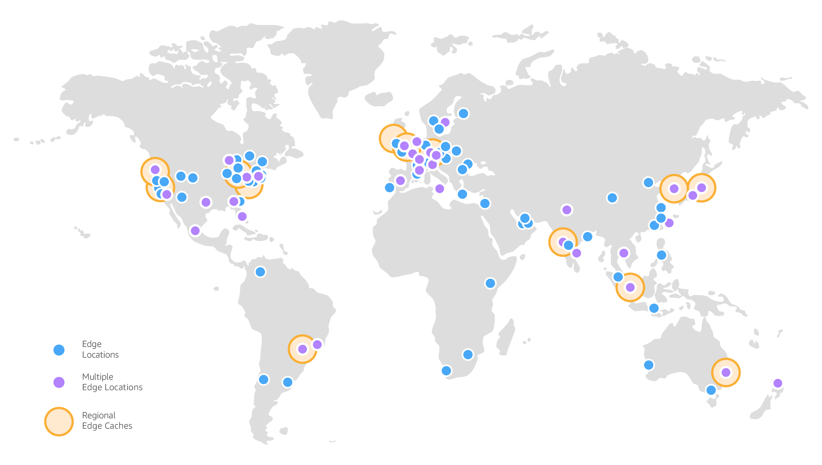
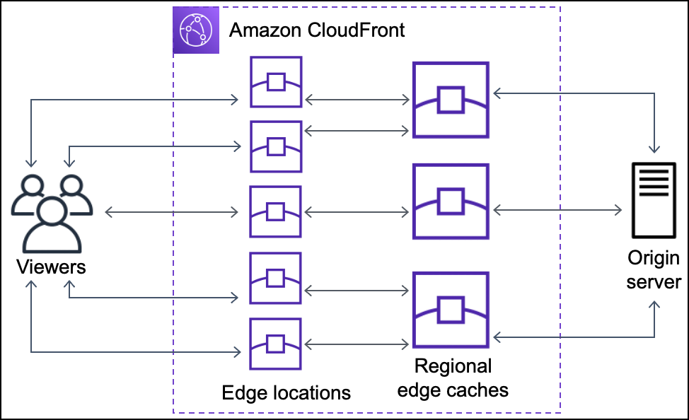
Edge Locations
Edge Locations: Um site que o CloudFront usa para armazenar em cache cópias de seu conteúdo para uma entrega mais rápida aos usuários em qualquer local.
Reginal Edge Caches: Eles estão localizados entre seu servidor de origem e os POPs, locais de borda globais que fornecem conteúdo diretamente aos visualizadores
Pontos de Presença (PoP, do inglês)
Notes:
Documentação: https://aws.amazon.com/pt/cloudfront/features/?whats-new-cloudfront.sort-by=item.additionalFields.postDateTime&whats-new-cloudfront.sort-order=desc
Edge Locations
Um site que o CloudFront usa para armazenar em cache cópias de seu conteúdo para uma entrega mais rápida aos usuários em qualquer local.
As regiões da AWS podem ter várias zonas de disponibilidade, correto?
Uma edge location é basicamente um pequeno servidor de cache. Eles estão localizados na maioria das principais cidades do mundo e são usados ​​especificamente pelo CloudFront (CDN) para distribuir conteúdo ao usuário final e reduzir a latência do acesso. As vezes a cidade do usuário está longe de uma Region, mas perto de um edge location.
Os edge location atendem à solicitações do CloudFront e do Route 53. O CloudFront é uma rede de entrega de conteúdo, enquanto o Route 53 é um serviço DNS. As solicitações para um desses serviços serão roteadas para a edge location mais próxima automaticamente. Isso permite baixa latência, não importa onde o usuário final esteja localizado.
Regional Edge Caches
Caches de borda regionais são locais do CloudFront implantados globalmente, próximos aos visualizadores. Eles estão localizados entre seu servidor de origem e os POPs, locais de borda globais que fornecem conteúdo diretamente aos visualizadores. À medida que os objetos se tornam menos populares, os POPs individuais podem removê-los para dar lugar a conteúdo mais procurado. Os caches de ponto regionais têm um cache maior que um POP individual

Slide 8
Casos de uso do CloudFront
Acelerar a entrega de conteúdo de site estático.
Fornecer vídeos de streaming ao vivo ou sob demanda
Criptografar campos específicos durante todo o processamento do sistema.
Personalizar na borda
Notes:
Documentação: https://docs.aws.amazon.com/pt_br/AmazonCloudFront/latest/DeveloperGuide/IntroductionUseCases.html
Casos de uso do CloudFront
Usar o CloudFront pode ajudar você a atingir vários objetivos. Esta seção lista apenas alguns deles, juntamente com links para mais informações. Assim, você terá uma ideia das possibilidades.
Acelerar a entrega de conteúdo de site estático
O CloudFront pode acelerar a entrega do conteúdo estático (por exemplo, imagens, folhas de estilo, JavaScript e assim por diante) para visualizadores no mundo todo. Ao usar o CloudFront, é
possível aproveitar as vantagens da rede de estrutura da AWS e dos servidores de borda do CloudFront para oferecer aos seus visualizadores uma experiência rápida, segura e confiável ao visitar seu
site.
Uma abordagem simples para armazenar e fornecer conteúdo estático é usar um bucket do Amazon S3. Usar o S3 com o CloudFront oferece uma série de vantagens, incluindo a opção de
usar controle de acesso à origem para restringir facilmente o acesso ao seu conteúdo do S3.
Para obter mais informações sobre como usar o S3 em conjunto com o CloudFront, incluindo um modelo do AWS CloudFormation para ajudar você a começar a usá-lo de forma rápida,
consulte Amazon S3 + Amazon CloudFront: uma combinação na nuvem.
Fornecer vídeos de streaming ao vivo ou sob demanda
O CloudFront oferece várias opções de streaming de mídia para visualizadores globais, tanto de arquivos pré-gravados quanto de eventos ao vivo.
Para streaming de vídeo sob demanda (VOD), é possível usar o CloudFront para fazer streaming em formatos comuns, como MPEG DASH, Apple HLS, Microsoft Smooth Streaming e CMAF, para qualquer dispositivo.
Para fazer uma transmissão ao vivo, você pode armazenar em cache fragmentos de mídia no ponto. Assim, várias solicitações para o arquivo manifesto que entrega os fragmentos na ordem correta poderão ser combinadas para reduzir a carga no servidor de origem.
Para mais informações sobre como fornecer conteúdo de streaming com o CloudFront, consulte Vídeo sob demanda e vídeo de transmissão ao vivo com o CloudFront.
Criptografar campos específicos durante todo o processamento do sistema
Ao configurar o HTTPS com o CloudFront, você já terá conexões de ponta a ponta seguras com os servidores de origem. Ao adicionar criptografia no nível do campo, você poderá proteger dados
específicos durante todo o processamento do sistema, além da segurança HTTPS, para que apenas determinados aplicativos na sua origem vejam os dados.
Para configurar a criptografia no nível do campo, adicione uma chave pública ao CloudFront e especifique o conjunto de campos que você quer criptografar com a chave. Para obter mais
informações, consulte Usar a criptografia no nível de campo para ajudar a proteger dados sigilosos.
Personalizar na borda
A execução de código sem servidor no ponto abre várias possibilidades para personalizar o conteúdo e a experiência dos espectadores com latência reduzida. Por exemplo, você pode retornar uma
mensagem de erro personalizada quando o servidor de origem estiver inativo para manutenção para que os visualizadores não recebam uma mensagem de erro HTTP genérica. Se preferir, você
pode usar uma função para ajudar a autorizar usuários e controlar o acesso ao seu conteúdo antes que o CloudFront encaminhe uma solicitação para a origem.
Usar o Lambda@Edge com o CloudFront oferece várias formas de personalizar o conteúdo que o CloudFront entrega. Para saber mais sobre o Lambda@Edge e como criar e implantar funções com o
CloudFront, consulte Personalizar o conteúdo na borda com o Lambda@Edge. Se você quiser ver exemplos de código personalizáveis para suas próprias soluções, consulte Funções de exemplo do
Lambda@Edge.
Fornecer conteúdo privado usando personalizações do Lambda@Edge
Usar o Lambda@Edge pode ajudar você a configurar a distribuição do CloudFront para veiculação de conteúdo privado de sua própria origem personalizada, além de usar URLs assinados ou cookies
assinados.
Para fornecer conteúdo privado usando o CloudFront, faça o seguinte:
Exija que os usuários (visualizadores) acessem o conteúdo usando URLs assinados ou cookies assinados.
Restrinja o acesso à sua origem para que ela esteja disponível apenas nos servidores voltados para a origem do CloudFront. Para fazer isso, utilize uma das seguintes opções:
Para uma origem do Amazon S3, você pode usar um controle de acesso à origem (OAC).
Para uma origem personalizada, você pode fazer o seguinte:
Se a origem personalizada estiver protegida por um grupo de segurança da Amazon VPC ou pelo AWS Firewall Manager, você pode usar a lista de prefixos gerenciados do CloudFront a fim de permitir tráfego de entrada para sua origem somente de endereços IP voltados para a origem do CloudFront.
Use um cabeçalho HTTP personalizado para restringir o acesso somente a solicitações do CloudFront. Para obter mais informações, consulte Restringir o acesso a arquivos em origens personalizadas e Adicionar cabeçalhos personalizados às solicitações de origem. Para obter um exemplo que usa um cabeçalho personalizado para restringir o acesso a uma origem do Application Load Balancer, consulte Restringir o acesso aos Application Load Balancers.
Se a origem personalizada exigir lógica de controle de acesso personalizada, você poderá usar o Lambda@Edge para implementar essa lógica, conforme descrito nesta postagem de blog: Serving Private Content Using Amazon CloudFront & Lambda@Edge (Distribuição de conteúdo privado usando o Amazon CloudFront e o Lambda@Edge).

Slide 9
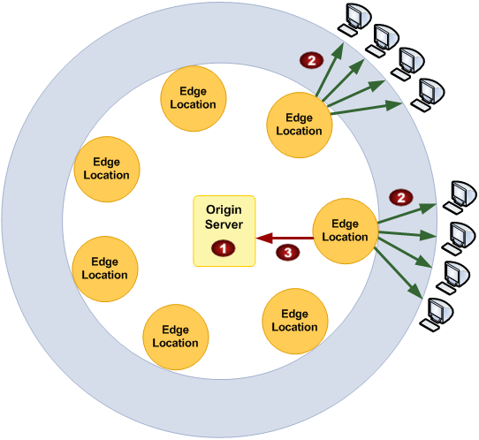
Definição de preços do CloudFront
Cobrança de armazenamento em um bucket do Amazon S3.
Cobrança por fornecimento de objetos de pontos de presença.
Cobrança pelo envio de dados
Notes:
Documentação: https://docs.aws.amazon.com/pt_br/AmazonCloudFront/latest/DeveloperGuide/CloudFrontPricing.html
https://aws.amazon.com/cloudfront/pricing/?nc=sn&loc=3
Definição de preços do CloudFront
O Amazon CloudFront foi criado para que você não tenha que pagar taxas iniciais nem confirmar quanto conteúdo terá. Assim como nos demais serviços da AWS, você paga de acordo com o uso e
apenas por aquilo que usa.
Sua fatura mensal da AWS aloca seu uso e os valores em dólar por serviço e função da AWS. A tabela a seguir explica as cobranças ilustradas na figura anterior. Para obter mais informações sobre preços, consulte Definição de preço do Amazon CloudFront.
Cobrança de armazenamento em um bucket do Amazon S3. Você paga os encargos normais de armazenamento do Amazon S3 para armazenar objetos no bucket. As cobranças são exibidas na parte do Amazon S3 da sua fatura da AWS.
Cobrança por fornecimento de objetos de pontos de presença. Você é cobrado pelo CloudFront quando ele responde a solicitações de seus objetos. As cobranças incluem transferência de dados para dados WebSocket do servidor para o cliente. As cobranças do CloudFront são exibidas na parte do CloudFront da fatura da AWS como região -DataTransfer-Out-Bytes.
Cobrança pelo envio de dados. Você é cobrado pelo CloudFront quando os usuários transferem dados para sua origem ou função de borda, que inclui solicitações DELETE, OPTIONS, PATCH, POST e PUT. As cobranças incluem transferência de dados para dados WebSocket do cliente para o servidor. As cobranças do CloudFront são exibidas na parte do CloudFront da fatura da AWS como região -DataTransfer-Out-OBytes.
Esteja ciente do seguinte:
Você também incorre em uma sobretaxa para solicitações HTTPS e uma sobretaxa adicional para solicitações que também têm criptografia no nível de campo habilitada ou que usam o Origin Shield como uma camada de cache incremental. Para obter mais informações sobre preços, consulte Definição de preço do Amazon CloudFront.
Não há nenhuma cobrança adicional do CloudFront ao usar grupos de origens. Você continua a pagar as mesmas taxas de solicitação e de transferência de dados que já paga ao usar o CloudFront com qualquer outra origem AWS ou não AWS. Para obter mais informações, consulte Usar grupos de origem do CloudFront.

Slide 10
AWS
CloudFront
HANDSON (10’)
Criando Distribuição

Slide 11
AWS
CloudFront
Acess Identity

Slide 12
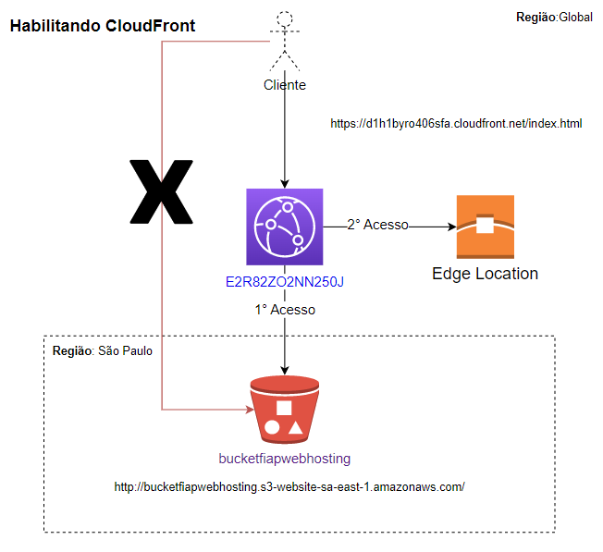
Acess Identity
Como nosso Bucket é publico nós devemos restringir o acesso direto ao bucket público.
Notes:
Documentação: https://docs.aws.amazon.com/AmazonCloudFront/latest/DeveloperGuide/private-content-restricting-access-to-s3.html#oac-permission-to-access-s3

Slide 13
AWS
CloudFront
HANDSON (10’)
Acess Identity

Slide 14
AWS
CloudFront
HANDSON (10’)
Política de Cache

Slide 15


OBRIGADO
/ in/raphael-martins-freitas-b4b53125/
Copyright © 2019 | Professor (a) Marcelo Ortiz / Raphael Martins Freitas
Todos os direitos reservados. Reprodução ou divulgação total ou parcial deste documento, é expressamente proibido sem consentimento formal, por escrito, do professor/autor.

Slide 16



